Slide 1
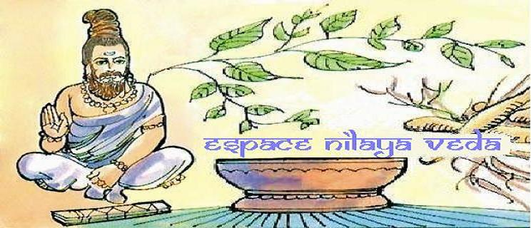
Espace Nilaya Veda Centre Ayurvédique des Landes St Vincent de Paul

Slide 2
Situation
Le Centre est situé à St Vincent de Paul, terre sacrée des Landes, avec les énergies de Notre Dame de Buglose
à 10 minutes de Dax,
à 5 min du Grand Mail,
à 25 min de Mont de Marsan et de la côte landaise

Slide 3
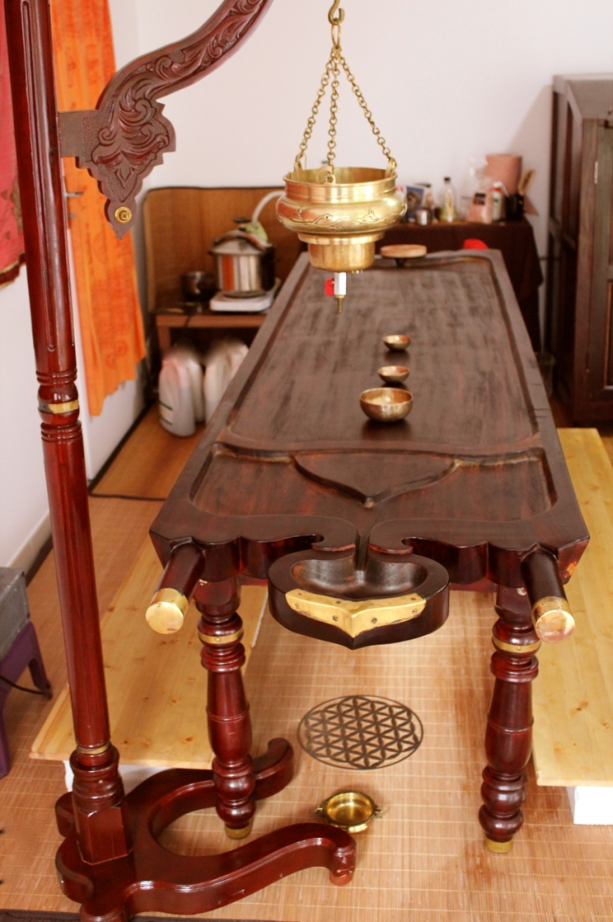
Equipé de manière traditionnelle

Slide 5
"Vous avez la responsabilité de garder votre corps en bonne santé.
Sinon vous ne pourrez pas cultiver un esprit fort et clair." ~ Bouddha

Slide 6
L’Ayurveda, C’est quoi ?
Médecine Traditionnelle Indienne « vieille » ou plutôt sage
de plus de 5000 ans
transmise oralement
par les rishis (sages)
puis écrites dans des traités
& reconnue à l’OMS

Slide 7
AYUR = Longévité, vie
VEDA = Science
Système de santé holistique
qui prend l’humain
dans son intégralité
et dans sa relation à la nature
Depuis le macrocosme
jusqu’au microcosme

Slide 8
Un art de vivre en harmonie avec
soi-même, la nature & le monde.
Médecine de Santé
≠
Médecine de Maladie

Slide 9
But de l’Ayurveda
Ajouter des années à sa vie
et de la vie à ses années.
vivre 120 ans en bonne santé !

Slide 10
…et bénéfices
Une relation réelle et compréhensive avec soi-même, les autres et la nature
Eviter les déséquilibres déclencheurs de maladies

Slide 11
Moyens : une hygiène de vie équilibrée
un régime alimentaire adapté,
une activité physique/mentale adaptée
l’usage d’ herbes,
les huiles et le massage,
la purification (ou le Panchakarma),
les couleurs et les cristaux,
le yoga et la méditation, la musique
un changement de style de vie si nécessaire

Slide 12
Les Doshas et les éléments
3 forces dynamiques appelées Doshas
(ou biorythmes) :
Vata – Pitta - Kapha

Slide 13
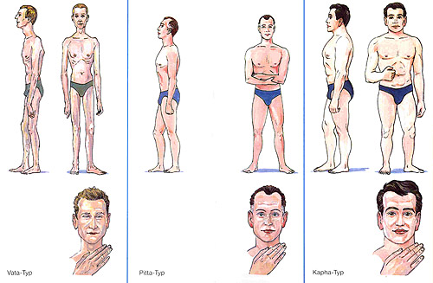

Slide 14
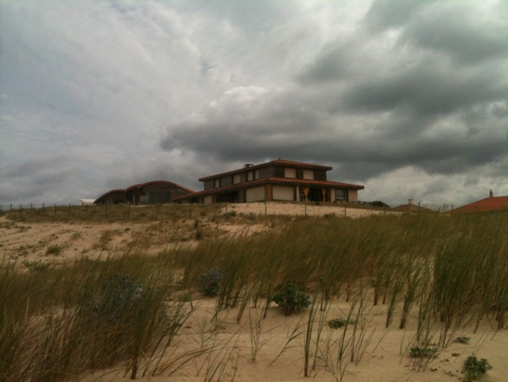
Vata Dosha «Celui qui déplace les choses»
caractériel
enthousiaste
imaginatif
impulsif
dispersé
imprévisible
Le vata mange et dort d'une façon très nomade, il est très disposé à l'inquiétude, à l'insomnie…

Slide 15
Quelques célébrités VATA

Slide 16
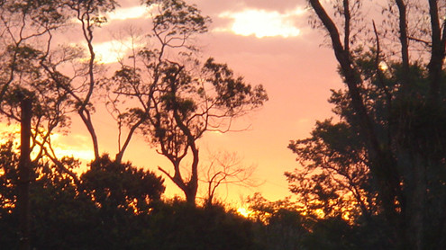
Pitta Dosha « Celui qui assimile les choses »
intelligence rapide
leader
pénétrant
fluide
critique
passionnel
colérique.
Le pitta mange et dort régulièrement, il aime le soleil mais souffre de la chaleur…

Slide 17
Quelques PITTA célèbres

Slide 18
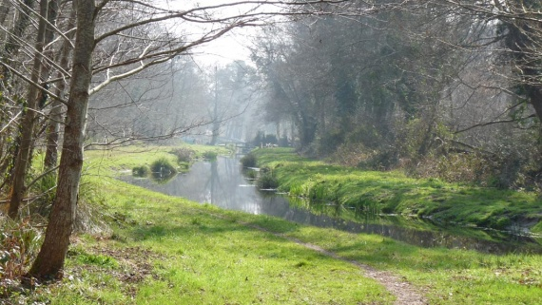
Kapha Dosha- « Celui qui tient les choses »
solide
lourd
fort
relaxé
endurant
lent
obstiné
léthargique
Le Kapha dort beaucoup et profondément

Slide 19
Quelques KAPHA célèbres

Slide 20
Ce qui influence Vata/Pitta/Kapha
climat
saisons
âge
régime alimentaire
style de vie.

Slide 21
Tout déséquilibre alimentaire,
toutes pensées négatives et tout style de vie erronés
Accumulation de toxines physiques et mentales
(en sanskrit : « Ama »)
Maladies
& sommeil perturbé possibles

Slide 22
Comprendre le biorythme de la vie
pour mieux
nous comprendre et nous y intégrer

Slide 23
Charte quotidienne

Slide 24
Charte des Saisons

Slide 25
Charte des âge de la vie
Kapha : Bébé et Enfants jusqu’à leur puberté
Pitta : de la puberté à la ménopause/andropause
Vata : après ménopause/andropause
0 à 14 ans
Kapha
Construction
15 ans à 50 ans
Pitta
Assimilation et Action
50 et plus
Vata
Fragilisation

Slide 26
Alimentation adaptée
« Le corps n’est nourri que de ce qu’il assimile », Hypocrate
Equation de Santé par l’Alimentation
Manger seulement ce que nous avons besoin
+ être à l’écoute de son corps (≠ victime de faux-besoins)
+ être à l’écoute de sa digestion et de son assimilation
____________________________________________________
= être son médecin intérieur

Slide 27
A éviter pour les Vata

Slide 28
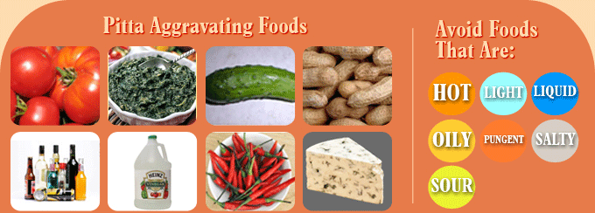
A éviter pour les Pitta

Slide 29
A éviter pour les Kapha

Slide 30
Alimentations diverses
Pour notre équilibre total, nous avons besoin d’une
Alimentation par nourriture solide et liquide
Alimentation par le prana
Alimentation par les émotions
Alimentation par les vibrations
Alimentation par nos autres sens

Slide 31
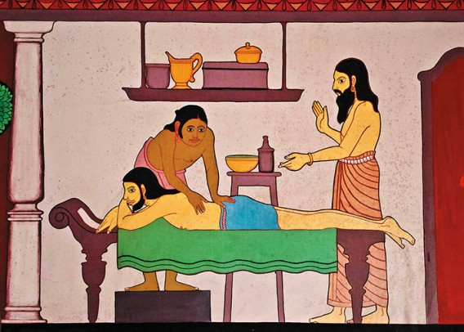
Abhyanga massage

Slide 32
Sur table ayurvédique au bois médicinal

Slide 33
ou au sol

Slide 34
Bienfaits du massage
Eloigne la fatigue, les tensions et les blocages
Supprime le vata superflu
Fortifie le corps
Accroit la longévité
Favorise le sommeil et les rêves
Renforce la peau
Crée l’harmonie
Combat le vent et le mucus
Elimine les toxines

Slide 35
Comment ?
Action sur le système nerveux central
Libération d’endorphine
Activation des points d’énergie du corps.

Slide 36
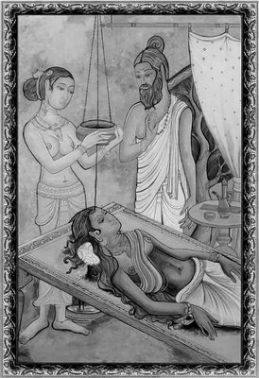
Shirodhara

Slide 37
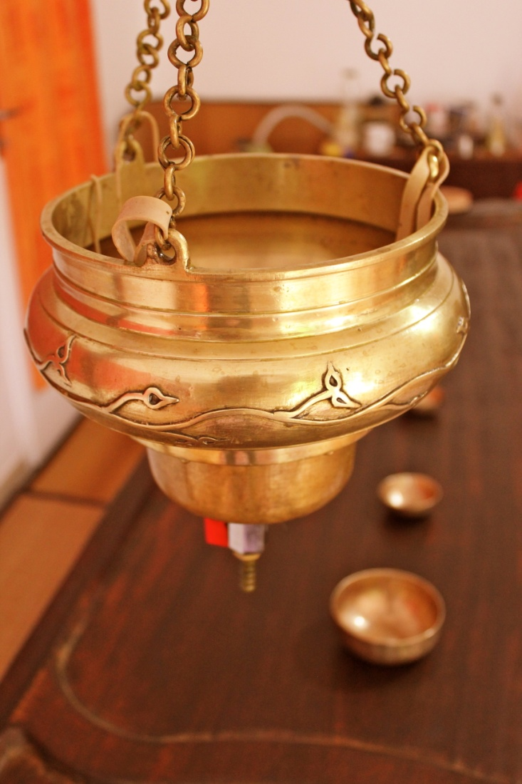

Slide 39
Bienfaits du shirodhara – Massage de la glande pinéale
Relaxation et détente des nerfs
Aide aux maux de tête
Aide pour tout problème de sommeil dû au stress
Aide pour maladie oculaire et sinusite
Aide à réguler tout le système nerveux
Aide à nourrir les tissus
Améliore les fonctions cognitives (mémoire, intelligence, langage, raisonnement…)
Améliore les troubles neurologiques

Slide 40
Comment?
Détend profondément le système nerveux
Activation de la glande pituitaire et de la pinéale
Travail sur les ondes cérébrales jusqu’aux ondes théta (ralenties)
Augmente la circulation sanguine vers le cerveau, donc mieux oxygéné, il peut mieux fonctionner

Slide 41
Consultation pour mieux se connaître
Détermination de votre dosha principal (Prakriti)
Détermination des déséquilibres (vikriti)
Analyse des déchets corporels (malas )
Analyse de l’alimentation et conseils
Conseils sur hygiène et style de vie

Slide 42
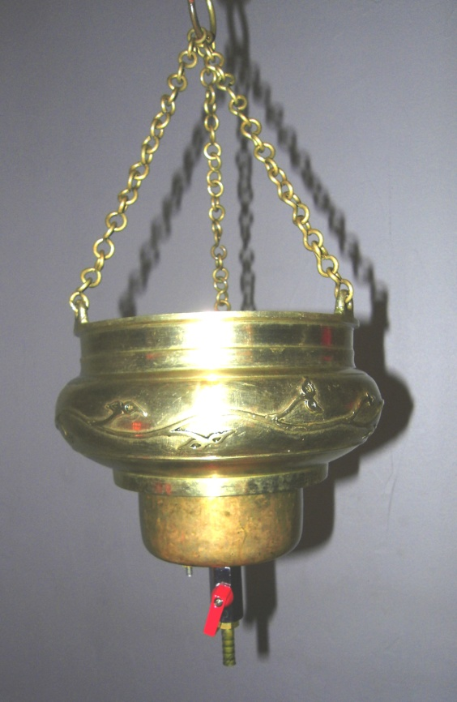
Pot en bronze blanc pour le shirodhara

Slide 43
Bol Kansu : pied / ventre / main

Slide 44
Et on termine par un Bashpa Sweda ou bain de vapeur aux plantes médicinales

Slide 45
Un thérapeute de l’âme…

Slide 46
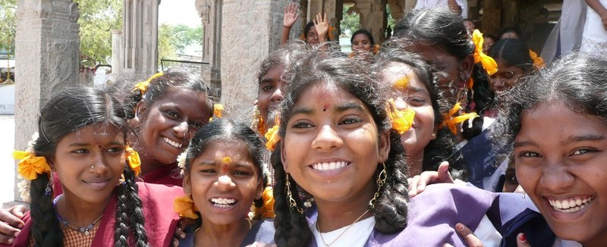
Yoga du Rire
Atelier : 1 samedi par mois
Rire met de bonne humeur
Rire combat les effets négatifs du stress
Rire renforce notre système immunitaire, soulage nos douleurs et nos maladies chroniques
Rire renforce nos relations sociales
Rire quand tout va bien nous aide à mieux
faire face aux moments difficiles

